Slide 1
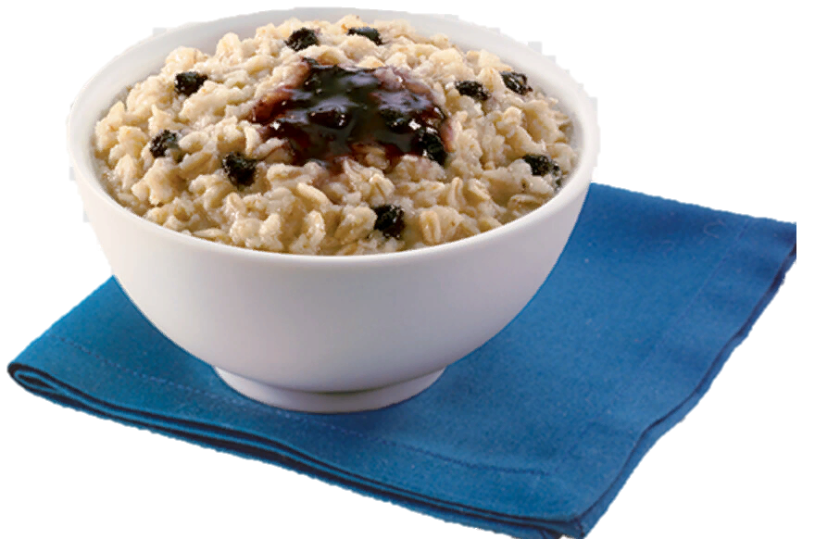
Проект «Каша-радость наша»
Цель: узнать об овсяной каше и её пользе. Задачи:
Узнать, что такое каша?
Выяснить, что полезного есть в каше?
Провести эксперимент.
Узнать секрет «вкусной» каши.

Slide 2
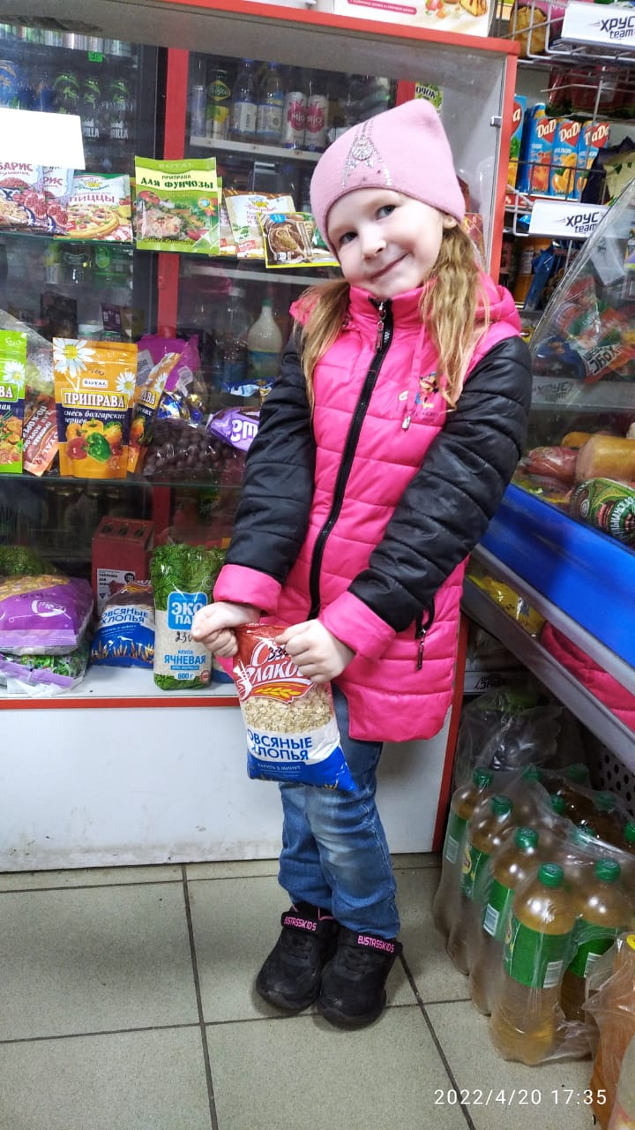
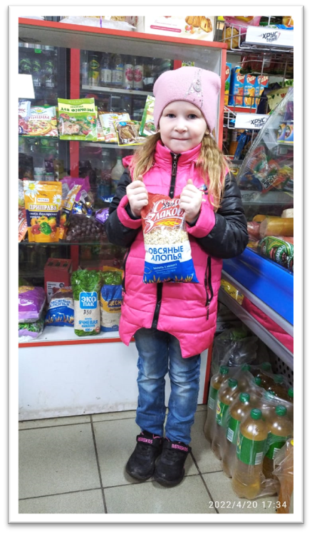
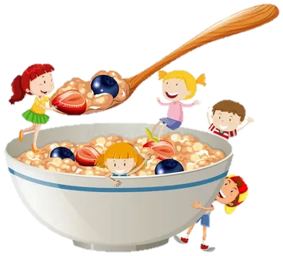
Однажды мы с мамой пошли в магазин за продуктами......

Slide 3
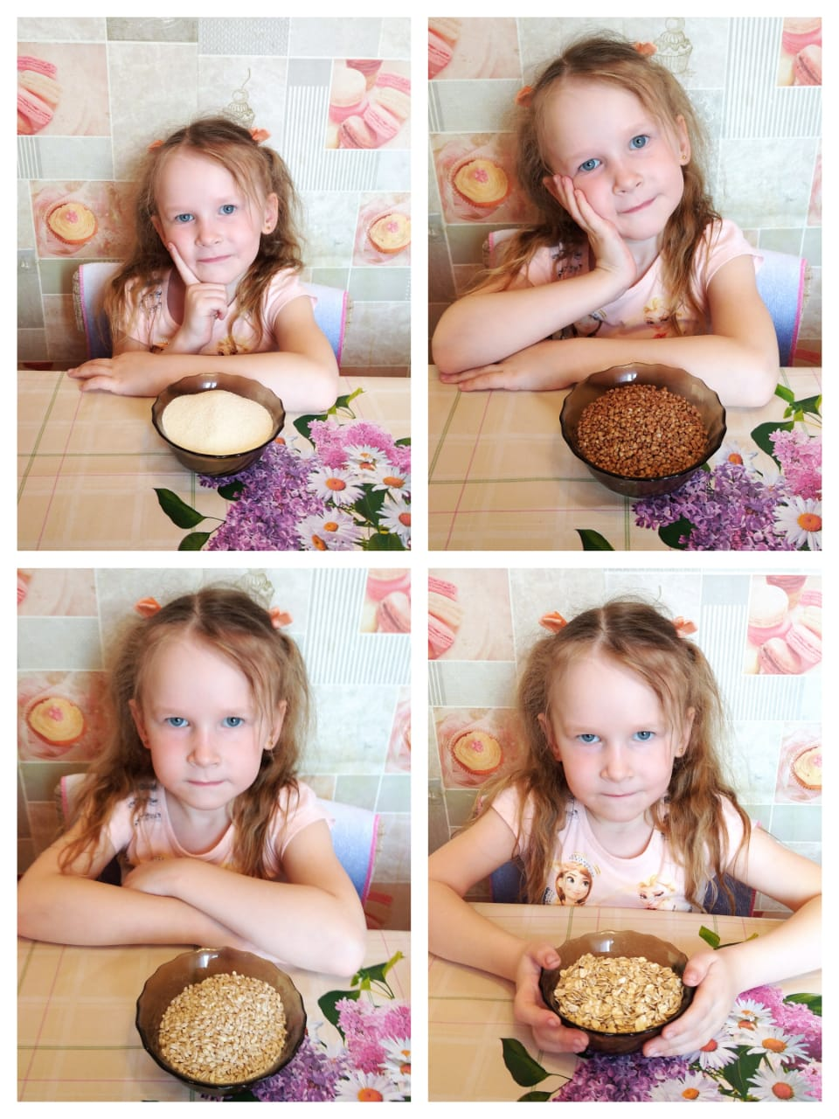
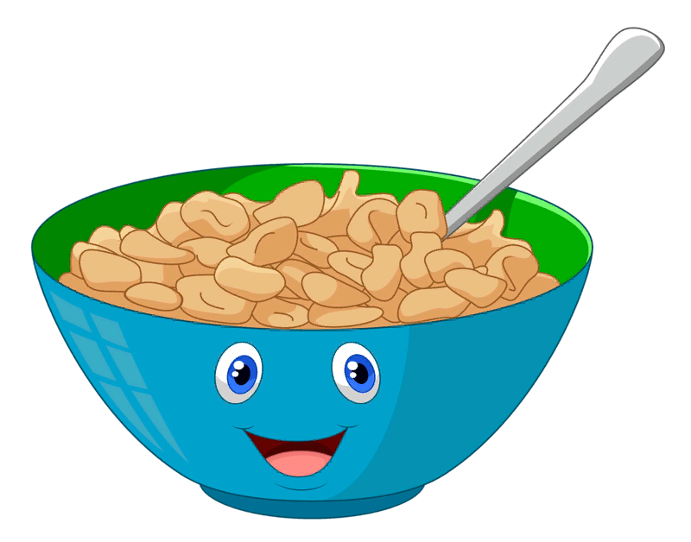
Что такое каша?
Каша появилась даже раньше хлеба. Люди собирали зерна пшеницы, овса и варили жидкий суп-похлебку, потом научились растирать зерно и стали варить кашу.
В магазине есть и другие виды каш. Мне они понравились, и я решила составить коллекцию каш.

Slide 4
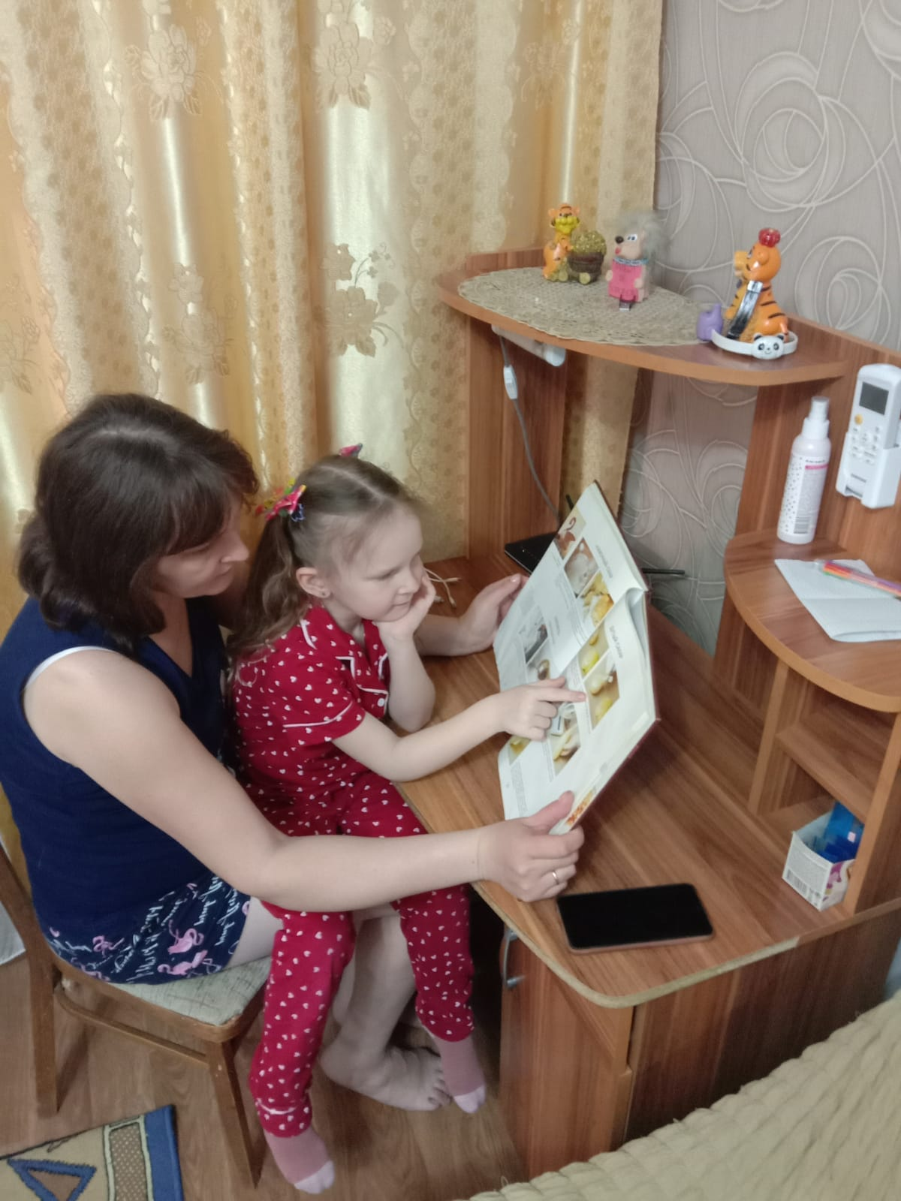
Пословицы о каше
«Хороша кашка, да мала чашка»
«Кушай кашу Геркулес- это чудо из чудес! Кушай, станешь силачом, любая гиря нипочём!»
«Каша-мать наша»
«Кашу маслом не испортишь»

Slide 5
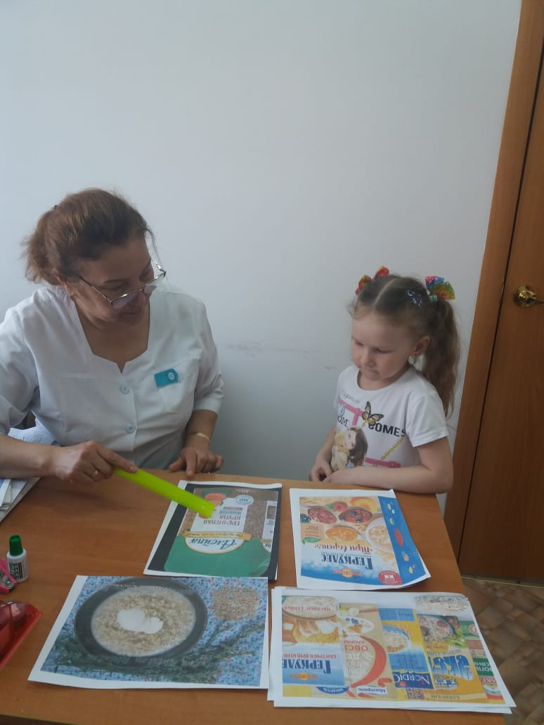
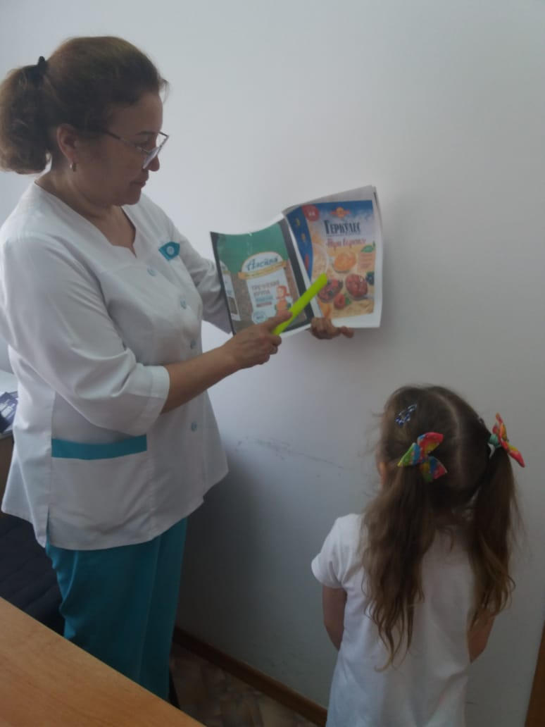
Что полезного есть в каше?
Я много узнала о каше, но меня интересовало, почему все говорят: «Ешьте кашу – будете здоровы!»
Баян Сеитовна, наша медсестра, рассказала, что овсяная каша – самая питательная.

Slide 6
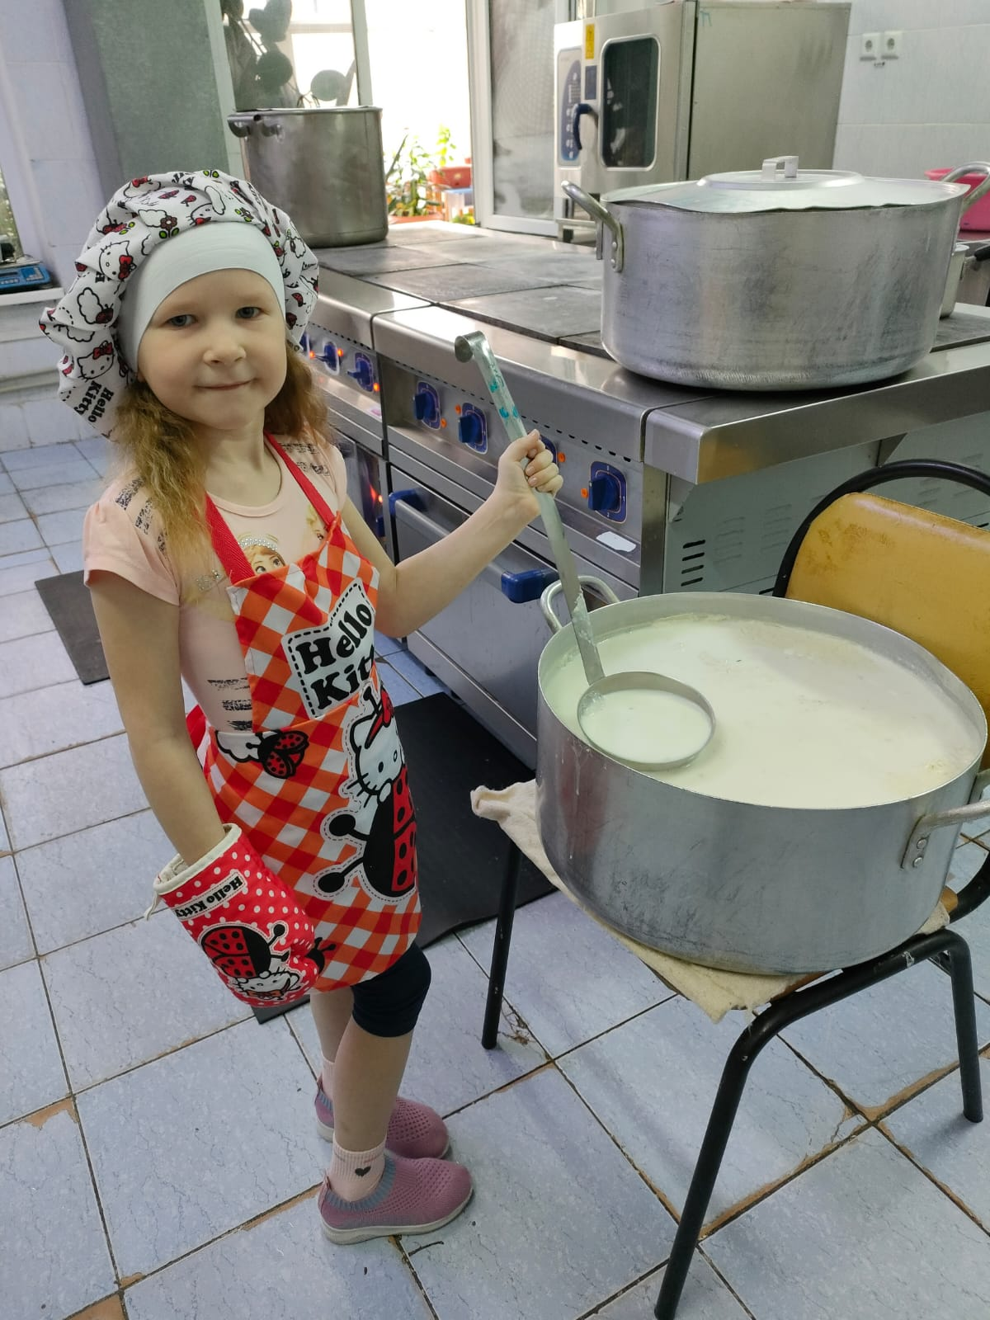
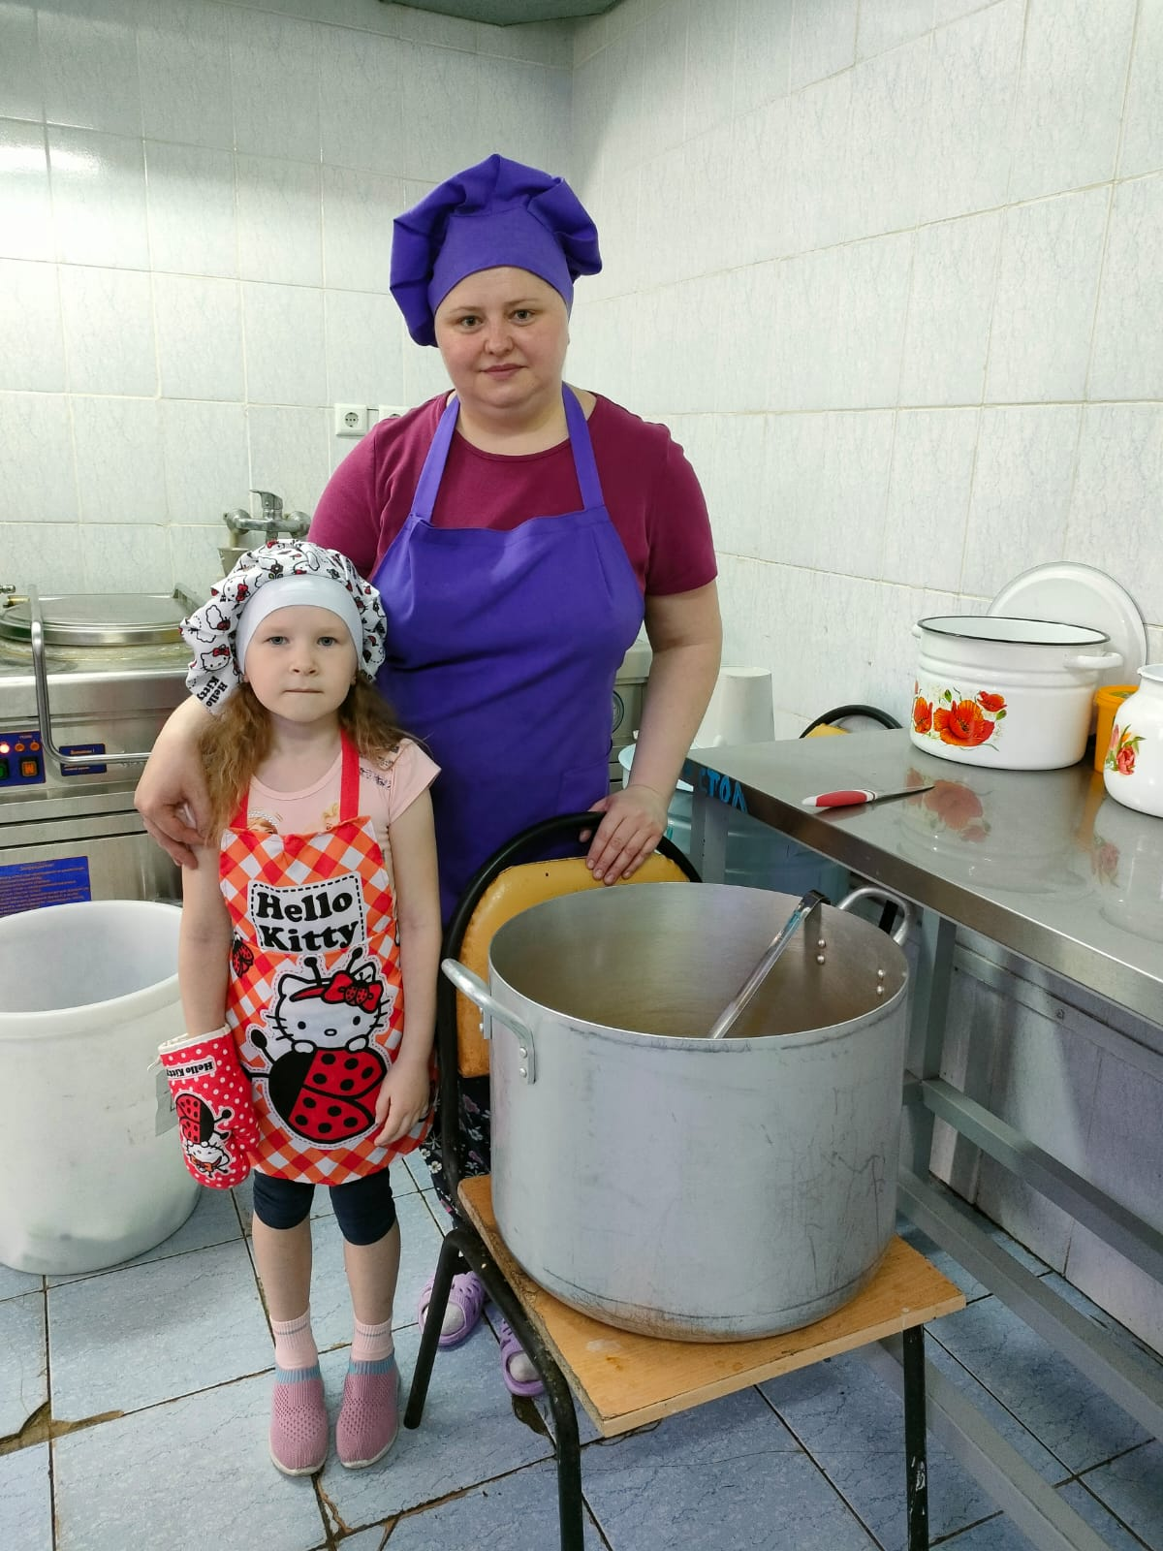
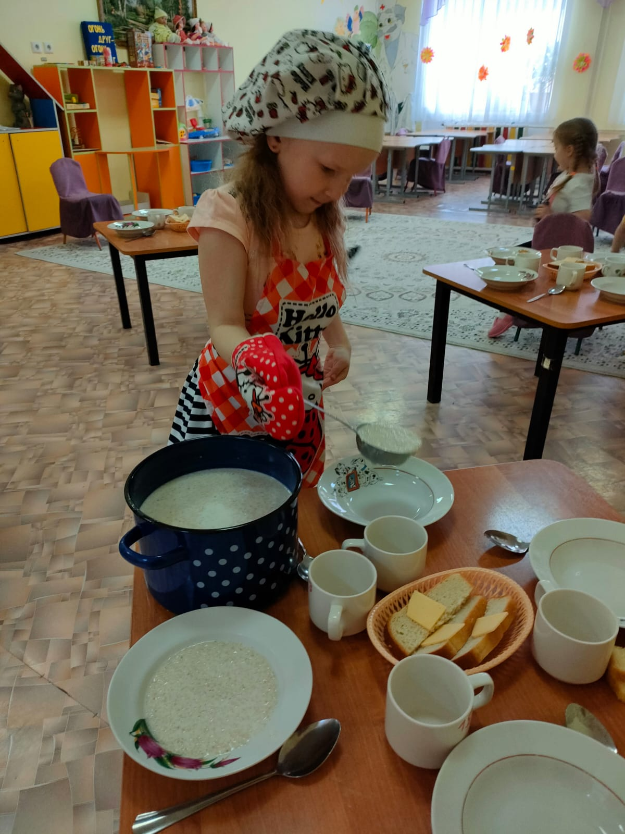
Секреты вкусной каши
Очень интересно о каше
рассказала наш повар
Екатерина Ивановна

Slide 7
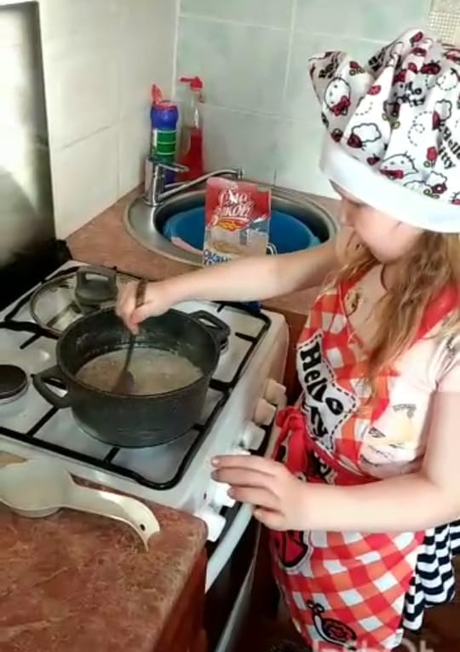
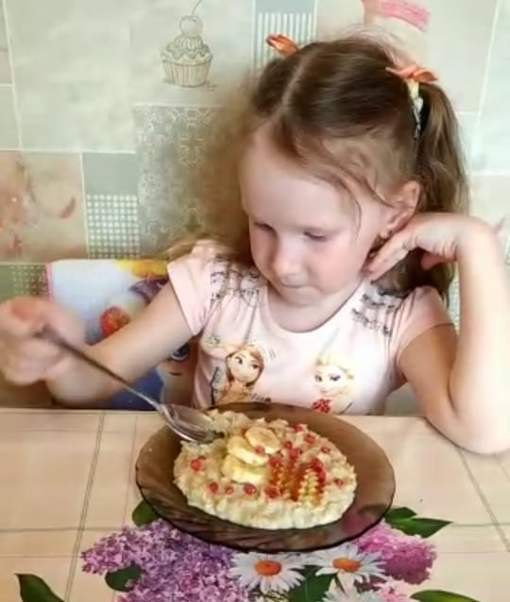
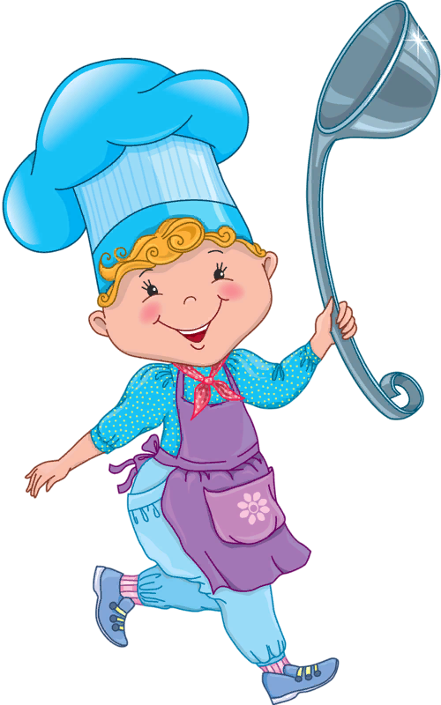
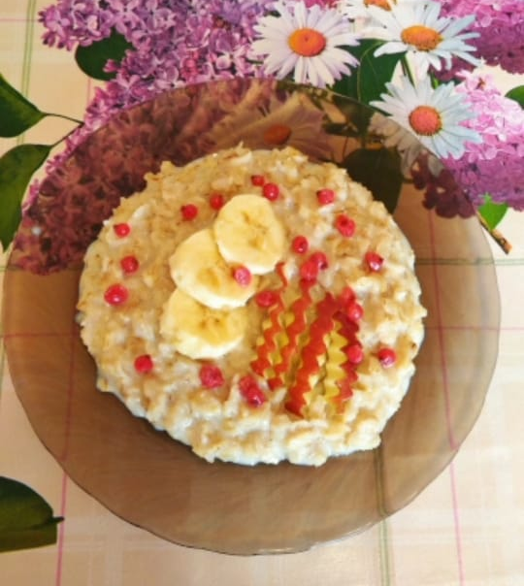
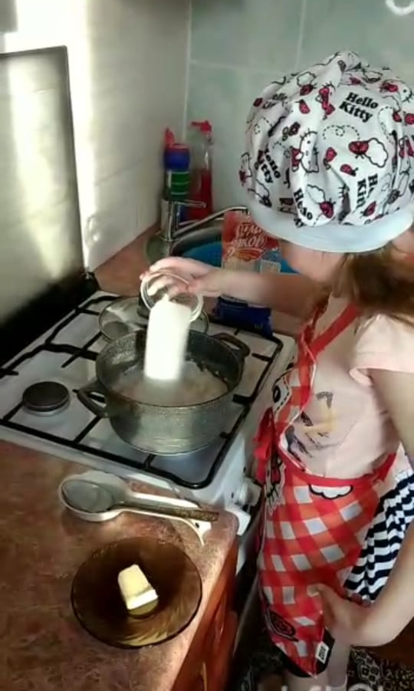
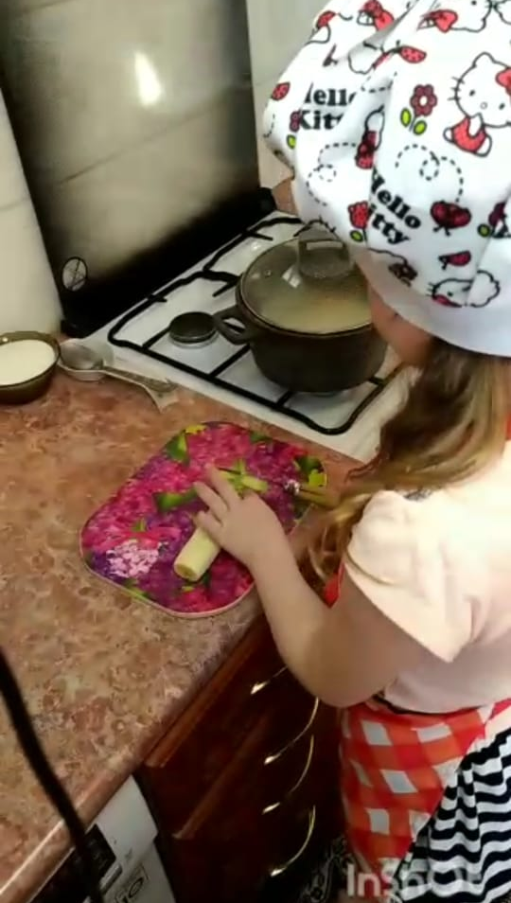
Эксперимент
удался!!!!

Slide 8
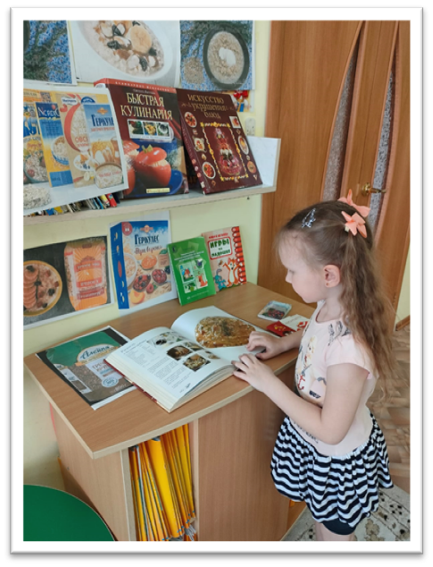
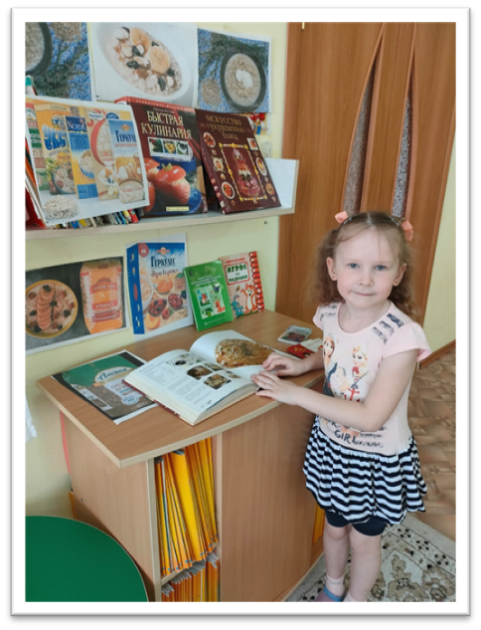
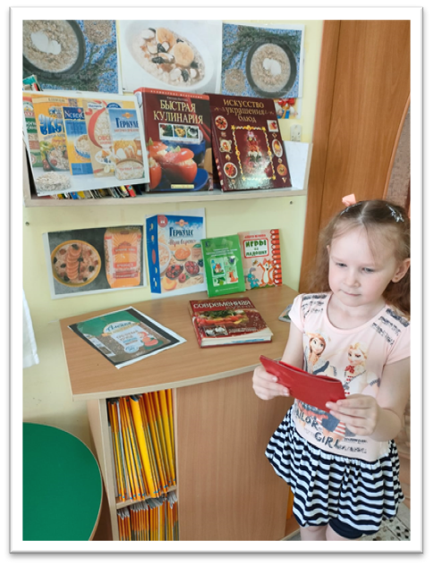
Заключение
Я много узнала интересного о каше, как она появилась у нас на столе, что она может быть полезной, а ещё, как можно её сделать вкусной и у меня и у моих друзей появилось желание употреблять её в пищу.
В своей группе, мы решили оформить альбом рецептов и выставку
«Каша - радость наша»

